Slide 1

INTRODUÇÃO ÀS EQUAÇÕES DIFERENCIAIS ORDINÁRIAS
A U L A 0 8
1 8 J U N H O 2 0 0 8
Equações Diferenciais Exatas
de Primeira Ordem
Prof. André
01 de17

Slide 2
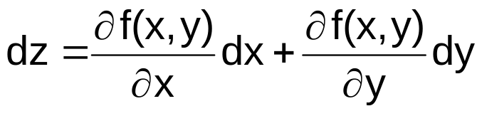
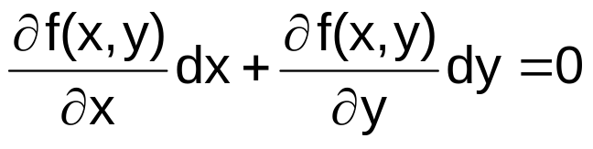
1. EQUAÇÕES EXATAS
Se z = f(x,y) é uma função de duas variáveis (x e y) com derivadas parciais contínuas em uma região R do plano xy, então sua diferencial total é dada por:
Se f(x,y) = c (ou seja, z = c), então dz = 0. Logo:
Em outras palavras, dada uma família de curvas f(x,y) = c, pode-se gerar uma equação diferencial de primeira ordem, determinando a diferencial total.
02 de17

Slide 3


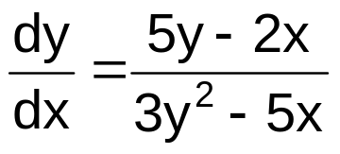
Por exemplo, se:
então, utilizando:
obtém-se:
ou, de outra forma:
Note que a equação acima não é separável nem homogênea.
03 de17

Slide 4

Para o propósito do presente método, é mais importante inverter o problema, isto é, dada uma equação como
(1)
identificar se esta equação é equivalente a:
(2)
Neste caso é, pois partiu-se da equação (2) para se chegar
à equação (1). Mas e para o caso geral, quando se parte diretamente da equação (1) ?
04 de17

Slide 5
DEFINIÇÃO. Equação exata.
Uma expressão diferencial:
M(x,y) dx + N(x,y) dy
é uma diferencial exata em uma região R do plano xy se ela corresponde à diferencial total de alguma função f(x,y).
Uma equação diferencial da forma:
M(x,y) dx + N(x,y) dy = 0
é chamada de uma equação diferencial exata se a expressão do lado esquerdo é uma diferencial exata.
Por exemplo, a equação x²y³dx + x³y²dy = 0 é exata pois existe uma função cuja diferencial total equivale ao lado esquerdo da mesma, ou seja:
05 de17

Slide 6
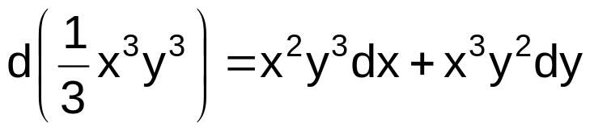
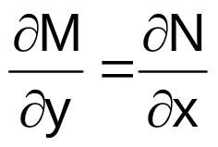
O teorema seguinte é um teste para uma diferencial exata.
TEOREMA. Critério para uma Diferencial Exata.
Sejam M(x,y) e N(x,y) funções contínuas com derivadas contínuas em uma determinada região R. Então, uma condição necessária e suficiente para que
M(x,y) dx + N(x,y) dy
seja uma diferencial exata é:
06 de17

Slide 7
PROBLEMA 01
Resolver a equação diferencial:
2xy dx + (x² – 1) dy = 0
Solução
Comparando a equação dada com:
M(x,y) dx + N(x,y) dy = 0
conclui-se que:
M(x,y) = 2xy
N(x,y) = x² – 1
Utilizando o critério para verificar se o lado esquerdo da equação é uma diferencial exata tem-se:
07 de17

Slide 8
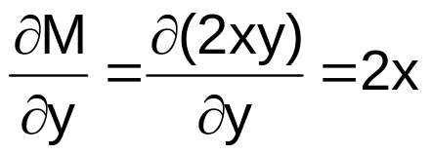
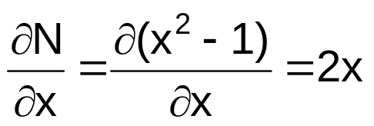
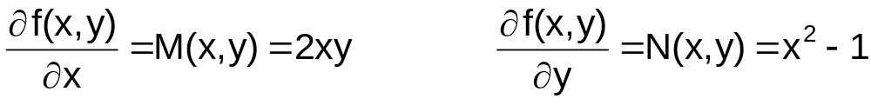
Logo, a equação diferencial em questão é exata.
Assim sendo, o lado esquerdo da equação diferencial pode ser escrito como:
se existe uma função f(x,y) tal que:
08 de17

Slide 9
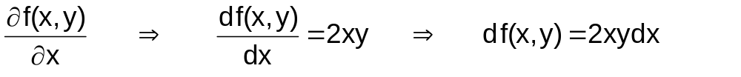
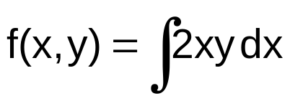
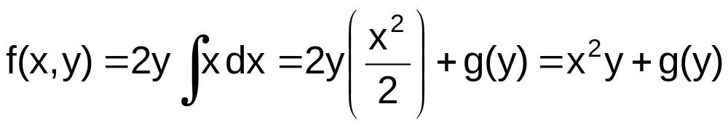
Desta forma:
considerando y constante
Logo:
e:
onde g(y) é uma constante de integração.
09 de17

Slide 10
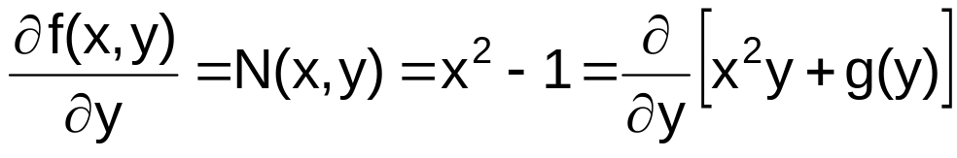
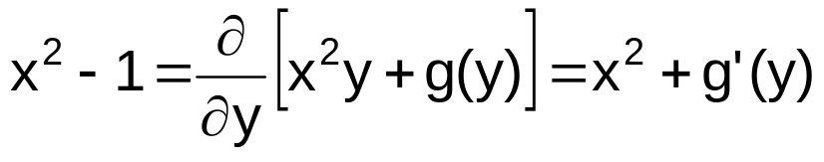


Desta forma:
Logo:
Ou seja:
Então g’(y) = – 1 e, portanto, g(y) = – y.
Assim, a função f(x,y) é dada por:
10 de17

Slide 11

E, portanto, uma família de soluções, é dada por:
SUGESTÃO: Esta equação diferencial também pode ser
resolvida por separação de variáveis. Verifique isso.
11 de17

Slide 12
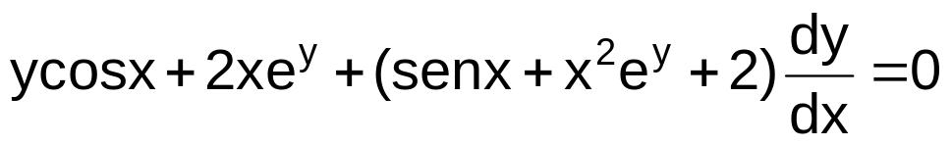


PROBLEMA 02
Resolver a equação diferencial:
Solução
Multiplicando a equação diferencial por dx tem-se:
onde:
Utilizando o critério para verificar se o lado esquerdo da equação é uma diferencial exata tem-se:
12 de17

Slide 13
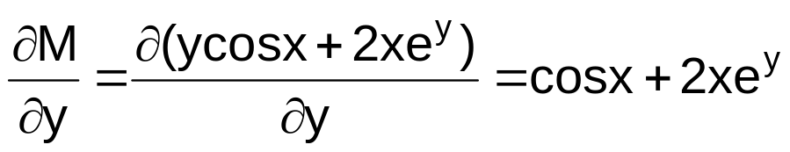
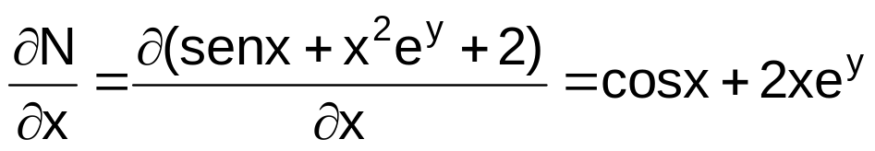
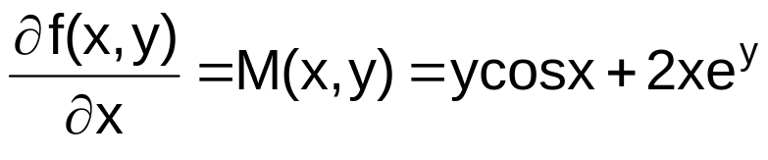
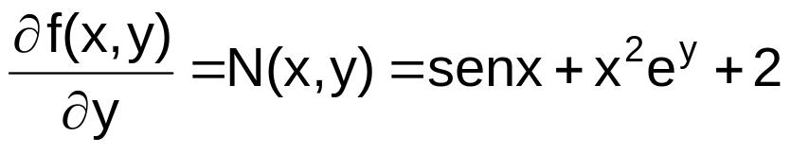
Logo, a equação diferencial em questão é exata. Então, busca-se f(x,y) tal que:
13 de17

Slide 14
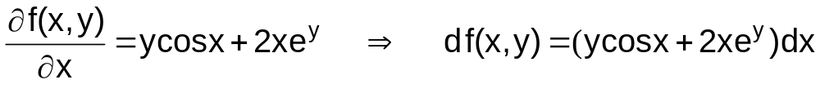
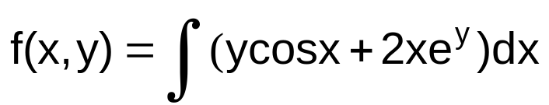
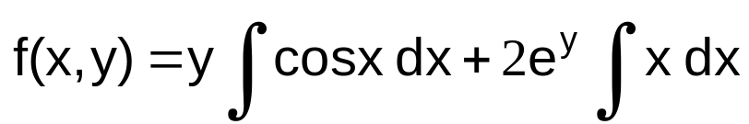

Portanto, considerando y constante:
ou:
ou:
ou, finalmente:
14 de17

Slide 15
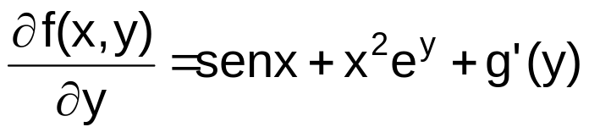


Assim:
Mas:
Então:
Portanto g’(y) = 2 e g(y) = 2y.
Assim, a função f(x,y) é dada por:
15 de17

Slide 16

Deste modo, a solução da equação diferencial original é dada implicitamente por:
16 de17

Slide 17

crédito da figura de fundo
Huesca Cathedral (Catedral de la Transfiguración del Señor)
Huesca, Espanha
17 de17

